Slide 1

Introducción a la floculación
Notes:
Tie everything back to things they might see in the plants

Slide 2
Visión general
Objetivo de la floculación: no quedan partículas primarias que no se hayan combinado con otras partículas primarias Colisiones por deformación del fluido Cómo deformamos el fluido Expansiones de flujo Turbulencia (remolinos grandes, remolinos más pequeños, remolinos pequeños) Viscosidad (aquí es donde se deforma el fluido) Si la viscosidad aumenta (agua fría) el fluido se deforma menos La floculación es más lenta cuando el agua está más fría ¿Cómo conseguimos que las partículas colisionen y se adhieran? Agregar coagulante (nanopartículas que son pegajosas) Deformar el líquido Las colisiones ocurren más rápido cuando las partículas están más juntas (a mayor turbidez) Sugiere que las partículas primarias deben adherirse a los flóculos cuando la turbidez es alta y, por lo tanto, el agua clarificada debe ser aún más limpia cuando el agua cruda es más turbia. No es lo que observamos ¡Visión! Las partículas primarias no pueden adherirse a los flóculos!!!

Slide 3
Quien quiere describir lo que entienden de lo que esta pasando en el floculador?

Slide 4
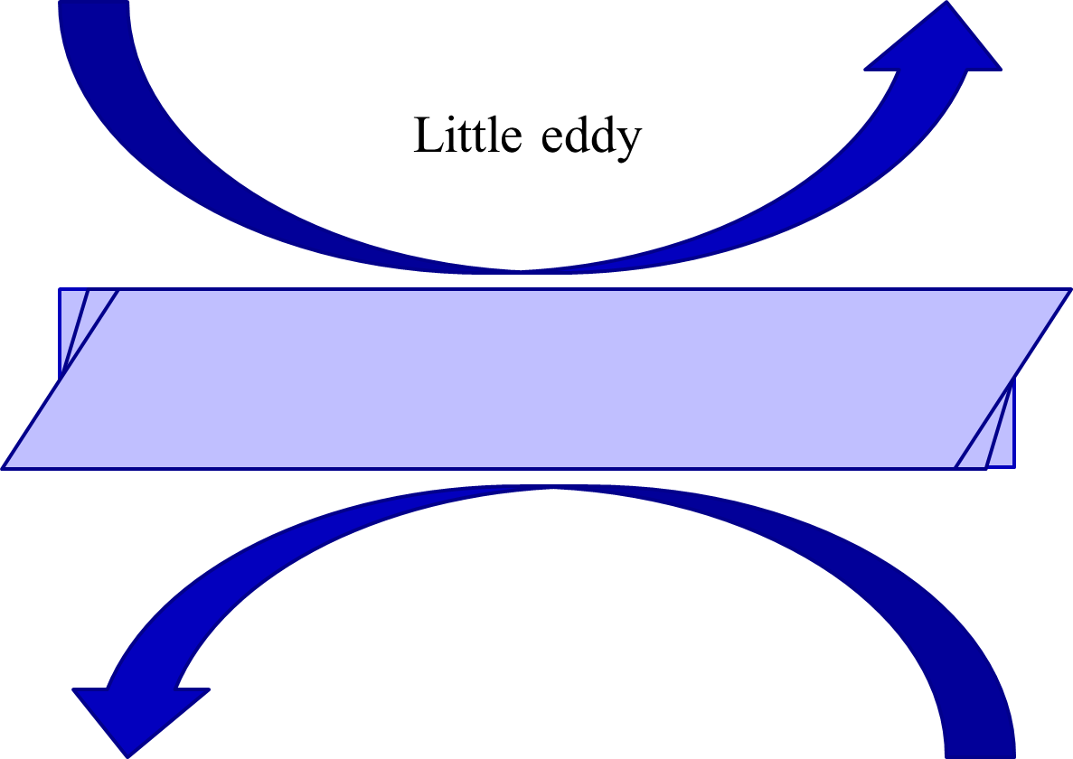
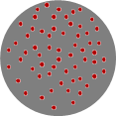
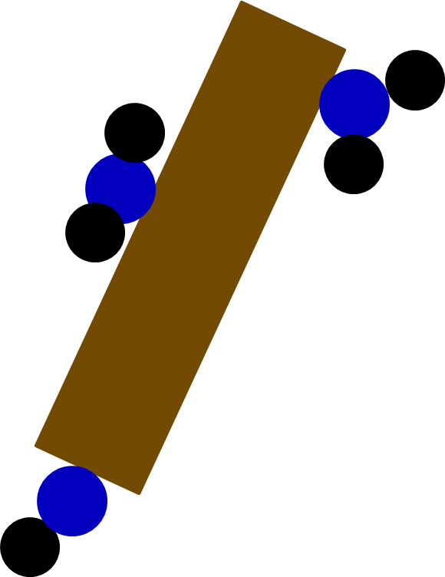
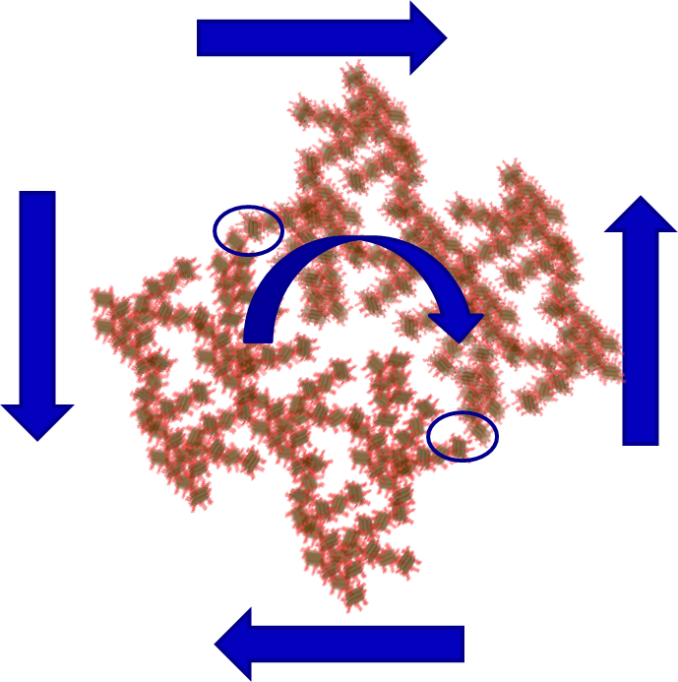
Visión general
Cascada de energía y creación de colisiones Cobertura de superficie Efecto de la materia orgánica El tamaño del flóculo se establece mediante el gradiente de velocidad del fluido

Slide 5
Definiciones
Coagulación: Añadimos nanopartículas pegajosas de coagulante que se adhieren a las partículas Floculación: Deformamos el fluido para producir colisiones entre partículas para crear flóculos

Slide 6
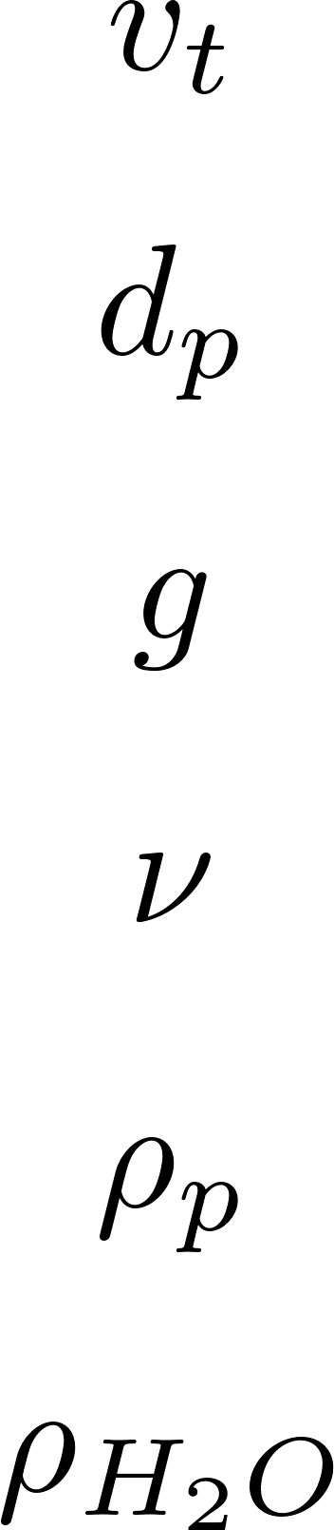
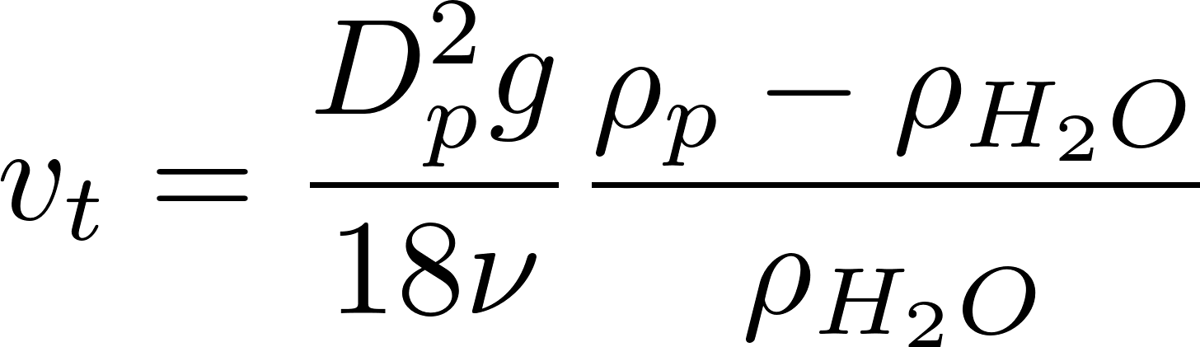
Los flóculos se asientan más rápido que las partículas primarias (partículas presentes en el agua cruda)
Los hacemos pegajosos añadiendo nanopartículas coagulantes que actúan como bolas de pegamento Los hacemos colisionar deformando el fluido
Velocidad terminal
Diámetro de la partícula
Aceleración debida a la gravedad
Viscosidad cinemática
Densidad de partículas
Densidad del agua
Notes:
Explicar

Slide 7
El objetivo es que queden pocas partículas primarias (como la arcilla) que no se hayan combinado con otras partículas primarias al fin de floculación
We need another strategy to capture particles including pathogens like Cryptosporidium
Notes:
This insight is key. Otherwise highly turbid water would be predicted to produce super clean settled water!
Turbulence provides mixing at a big scale, viscous dominated fluid deformation provides final transport to collide

Slide 8


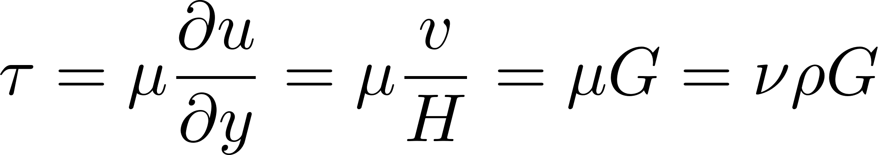
Los fluidos se deforman continuamente (gradiente de velocidad - G) dada una tensión (τ): la viscosidad domina
Viscosidad dinámica
Viscosidad cinemática
Gradiente de velocidad
Notes:
What happens to the number of collisions if we increase the number of particles?

Slide 9

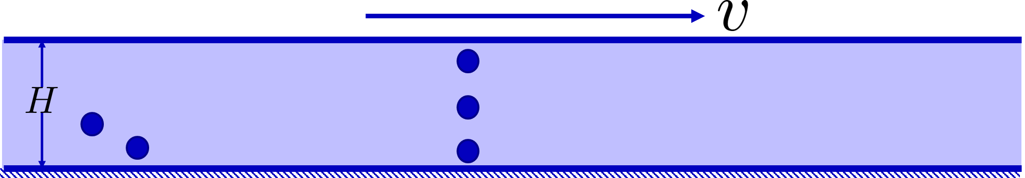
Deformación del fluido alimentada por energía cinética turbulenta y amortiguada por la viscosidad
Las expansiones de flujo convierten la energía potencial en energía cinética turbulenta La viscosidad amortiguada los remolinos El líquido se deforma Las partículas chocan
Pequeño molino
¿Dónde están las expansiones de flujo?

Slide 10
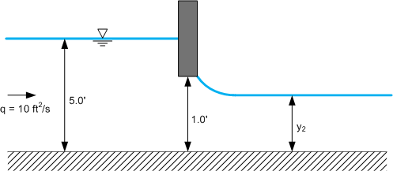
La contracción: Vena Contracta pasando por una curva
Puerta de esclusa (casi cerrada)*
0.59
Pequeño agujero en un tanque
0.62
Salida de una tubería
No hay Vena Contracta
By Lindsay Lally, Lee Hixon (Own work) [CC BY-SA 3.0 (http://creativecommons.org/licenses/by-sa/3.0) or GFDL (http://www.gnu.org/copyleft/fdl.html)], via Wikimedia Commons
* Roberson, JA; Cassidy, JJ; Chaudhry, MH. Hydraulic Engineering. John Wiley. (1995) page 217. Original reference is Henry, H.R. “Diffusion of Submerged Jets.” Discussion by M.L. Alberston, Y.B. Dai, R.A. Jensen, and Hunger Rouse, Trans. ASCE, 115, (1950)

Slide 11

Expansión de chorro donde la energía cinética se disipa por la viscosidad a medida que el fluido se deforma
El flujo se expande lentamente a medida que los remolinos mezclan el fluido de alta velocidad en el chorro con el fluido circundante. Los remolinos grandes se convierten en remolinos más pequeños hasta que finalmente la viscosidad convierte esa energía cinética en calor. ¡El líquido se deforma! Si el flujo gira (y se contrae) antes de que se haya expandido completamente, ¡entonces la velocidad y la pérdida de carga son mayores!
Jet: , V_{o}
Notes:
See Jets & Plumes lecture notes
https://github.com/monroews/Hydraulics/raw/master/Jets_%26_Plumes.pptx

Slide 12
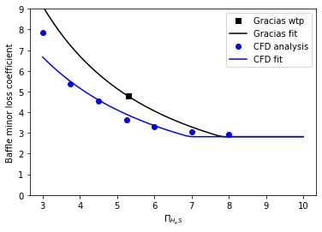
Pérdida menor por deflectores en serie
Hasta 2020 diseñamos plantas asumiendo que el chorro se expandió completamente antes de la próxima contracción.
El flujo va alrededor del final del siguiente deflector antes de que se expanda completamente
Expansión completa para H/S > 8

Slide 13
Se necesita energía para deformar el fluido!
¡Es por eso que el agua necesita disminuir en elevación en un floculador! Pérdida de cabeza es energía para deformar el fluido
Pequeño remolino

Slide 14
Elevaciones del floculador (como si fuera un canal largo)
Francobordo
Pérdida de cabeza del floculador
Profundidad del agua de la entrada del tanque clarificador
S
Ignoramos el triángulo de líquido causado por la pérdida de cabeza al calcular el tiempo de residencia
0.4S
H_{Floc}
S
S

Slide 15
Reflexiones
¿Dónde se contrae el flujo en un floculador?
A
B
¿Por qué la planta Gracias se desbordó en el extremo aguas arriba de los floculadores?
Que pasa cuando el agua es más fría?
A
B

Slide 16
Ahora vamos a explorar lo que esta pasando al nivel de las partículas

Slide 17
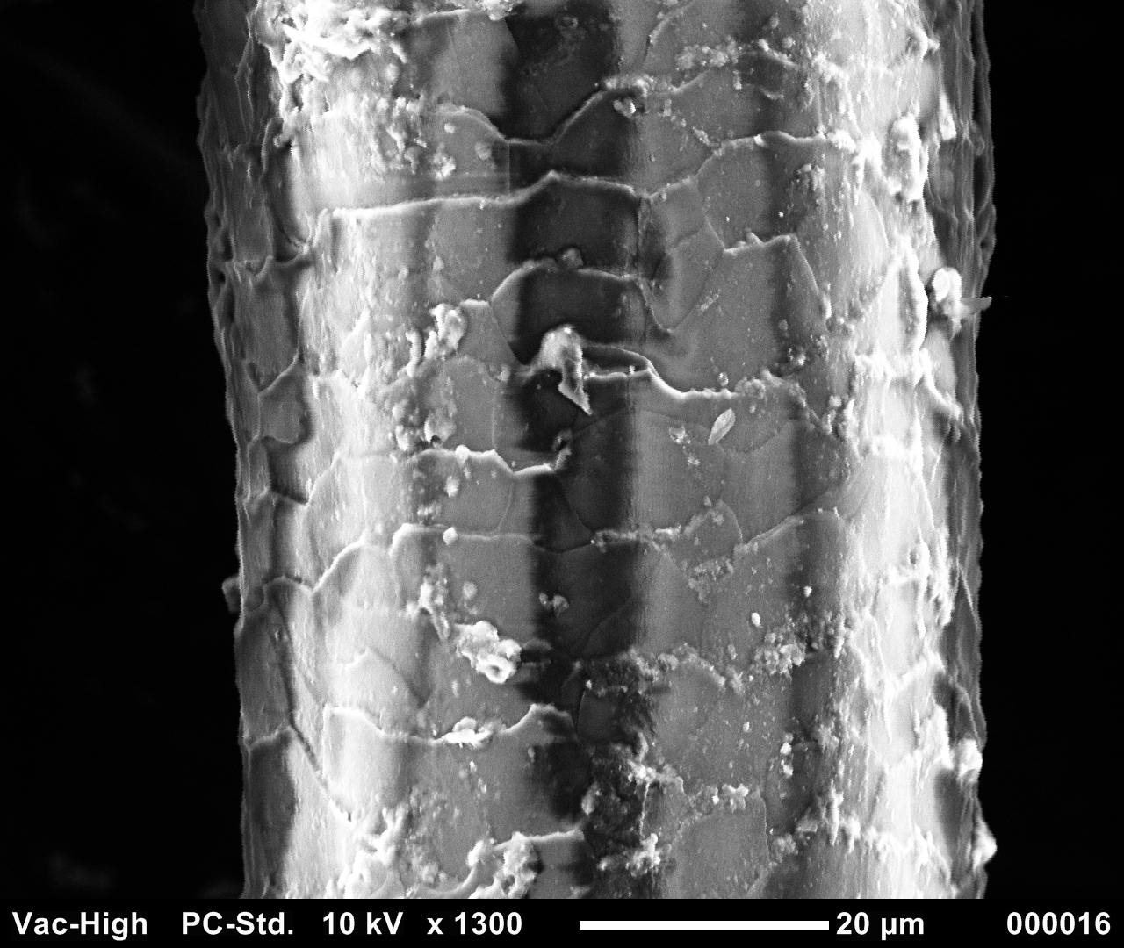
El cabello humano mide 50 μm de diámetro
arcilla
célula bacteriana
Nanopartícula coagulante

Slide 18
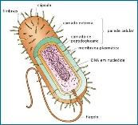
Tamaños de unas pocas partículas
arcilla
7000 nm, 7 μm, 0.007 mm
bacterias
1000 nm, 1 μm, 0.001 mm
Nanopartícula de coagulante
90 nm, 0.09 μm
Materia orgánica natural
50 nm, 0.05 μm

Slide 19
¡Más colisiones resultan en apego cuando agregamos más coagulante!
Cuando una plaqueta de arcilla entra en contacto con otra plaqueta de arcilla, se pegarán si y solo si hay una superficie de nanopartículas coagulantes limpias en el punto de contacto.
clay

Slide 20
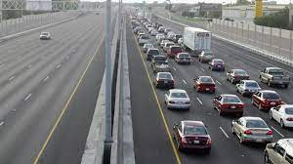
Las colisiones son más frecuentes cuando la concentración de partículas primarias es mayor
¡Más accidentes en carreteras concurridas! Sugiere que las partículas primarias deberían tener muchas oportunidades de colisionar con los flóculos cuando la turbidez es alta y, por lo tanto, el agua clarificada debería ser aún más limpia cuando el agua cruda es más turbia. No es lo que observamos Las partículas primarias no pueden adherirse a los flóculos!!!

Slide 21
La partícula primaria no puede colisionar con un flóculo grande en un gradiente de velocidad
El espesor de la capa límite viscosa aumenta con el diámetro del flóculos
Solo flóculos de tamaño similar pueden extenderse por el fluido que gira con el flóculo
Fluido que gira con el flóculo
Notes:
Ejemplo de dar vuelta a una cuchara en miel.

Slide 22

Partículas de tamaño similar pueden colisionar en un gradiente de velocidad

Slide 23
Las colisiones de partículas primarias se ralentizan cuando las partículas primarias están muy separadas
We need another strategy to capture particles including pathogens like Cryptosporidium
Notes:
This insight is key. Otherwise highly turbid water would be predicted to produce super clean settled water!
Turbulence provides mixing at a big scale, viscous dominated fluid deformation provides final transport to collide

Slide 24
La concentración de partículas primarias que no se han unido a los flóculos es baja al final del floculador
Duplicar la longitud del floculador no ayudará mucho porque el tiempo entre colisiones es muy poco frecuent
La floculación se vuelve ineficiente para convertir partículas primarias en flóculos
¡Necesitamos cambiar de estrategia para crear agua más limpia!
Filtro de flóculos
Filtro de arena

Slide 25
Para reducir el tiempo requerido para las colisiones, podríamos deformar el fluido más rápido.
Necesito remolinos más rápidos (más enérgicos) ¡Necesitamos más pérdida de cabeza! Así que aumenta la velocidad del agua a través del floculador Disminuir el espacio entre los deflectores
Pequeño remolino

Slide 26
¿Qué podría fallar si seguimos aumentando la velocidad del agua en el floculador?
Notes:
Flocculation will require more energy (head loss) and that will require a taller building!
We will limit the size of the flocs

Slide 27
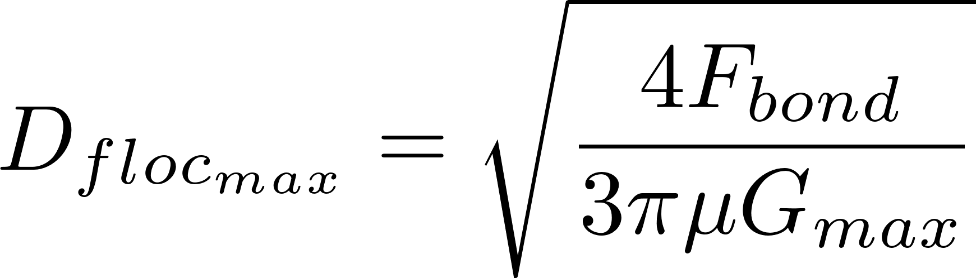
El tamaño máximo de flóculo en un floculador se establece mediante la fuerza cortante y la fuerza de unión del coagulante
Gradiente de velocidad
Plano de tensión
Plano de compresión
Dirección del fuerza cortante por fluido en flóculo

Slide 28
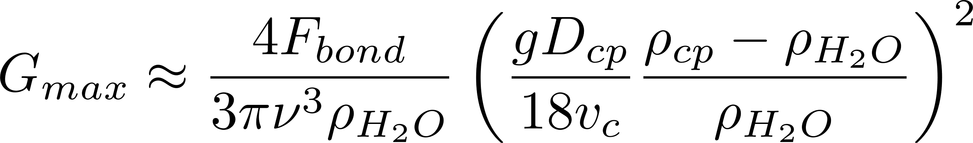
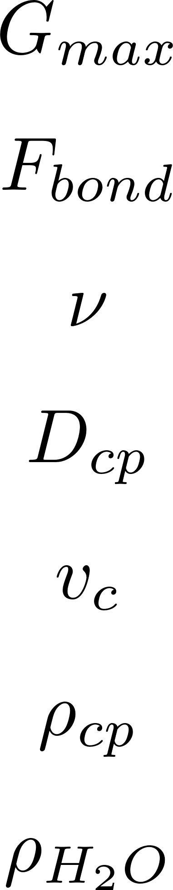
La primera ecuación que vincula las características del agua cruda con el diseño del floculador y el diseño del tanque de sedimentación
Gradiente de velocidad en el floculador (o la entrada al clarificador)
Fuerza de los enlaces de nanopartículas coagulantes con la partícula primaria
Viscosidad cinemática del agua (temperatura del agua)
Diámetro de la partícula del núcleo (tipo de contaminante)
La partícula de sedimentación más lenta que será capturada de manera confiable por las placas
Densidad de la partícula del núcleo (tipo de contaminante)
Densidad del agua
¿Por qué el agua es tan difícil de tratar en Gracias?
Notes:
Why is water so difficult to treat at Gracias?
Primary particle is DOM with density less than water!!!! A little bit of clay can make the flocs settle slowly. thus G must be small
Water is cold thus viscosity is larger thus G must be small!
So it is difficult to make flocs that settle fast enough to be captured by the clarifier.

Slide 29
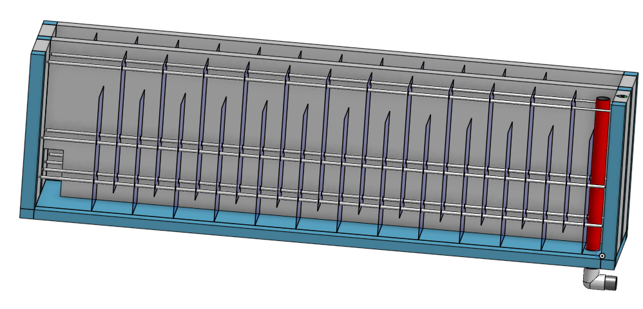
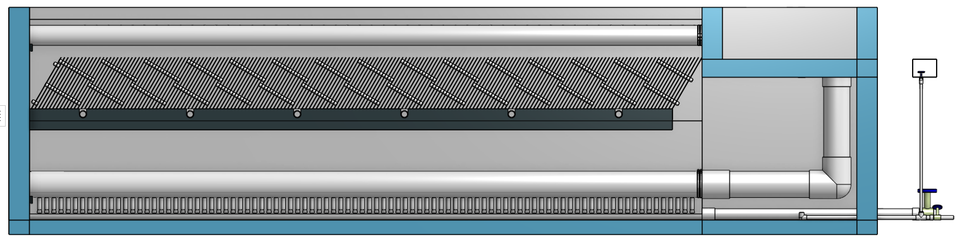
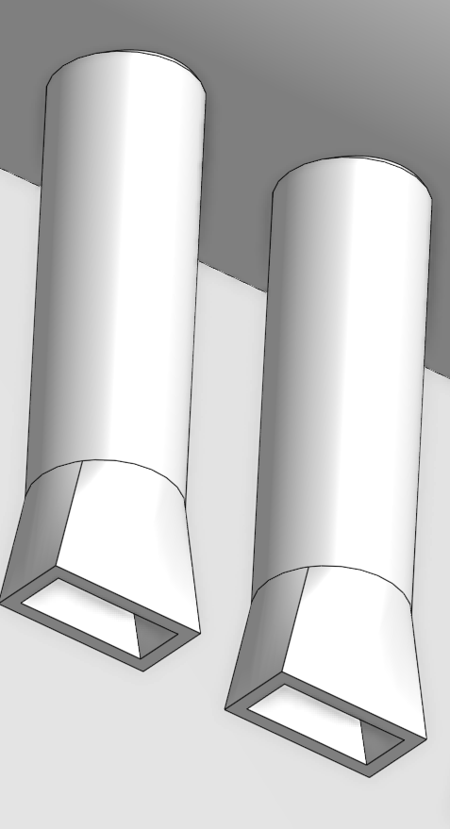
La reducción del gradiente de velocidad permitido da como resultado estos cambios de diseño
Floculador
El espaciado de los deflectores aumenta Aumenta el tiempo de residencia (volumen)
Clarificador
Aumenta el diámetro del manifold de entrada El ancho de apertura del difusor aumenta

Slide 30
El agua superficial a menudo tiene materia orgánica natural
Las nanopartículas coagulantes son pegajosas
La materia orgánica natural (NOM) no es pegajosa

Slide 31
Arcilla sin materia orgánica disuelta
arcilla

Slide 32
Las nanopartículas de precipitado coagulante son pegajosas
Nanopartículas coagulantes (pegajosas)
Arcilla (no pegajosa)
Materia orgánica disuelta (no pegajosa)
Notes:
Take a sticky note and dip in sugar and then try to get it to stick to your bulletin board.

Slide 33
La materia orgánica natural se adsorbe a las nanopartículas coagulantes y recubre las superficies pegajosas
Observations and a Geometric Explanation of Effects of Humic Acid on Flocculation Y Du, WH Pennock, ML Weber-Shirk, LW Lion Environmental Engineering Science 36 (5), 614-622 (2019)

Slide 34
El aumento de la materia orgánica disuelta requiere…
Más coagulante
Gradiente de velocidad más bajo

Slide 35
Explique por qué la operadora necesita agregar más coagulante cuando el agua está amarilla

Slide 36
¿Por qué debe reducirse el gradiente de velocidad del floculador para tratar el agua con compuestos orgánicos disueltos altos?
Notes:
Primary particle is less dense. Need to produce bigger flocs to settle fast enough to be captured by the plate settlers. Therefore need lower velocity gradient (fluid deformation rate) in the flocculator. Fluid deformation is the result of head loss, thus less head loss is needed.

Slide 37

Gradiente de velocidad
Gracias 50 cm de Perdida de carga = de 140/s
Cuatro Comunidades perdida de carga es cerca a 10 cm = de 20/s
Propongo entre 20/s y 80/s, y sugiero 50/s

Slide 38
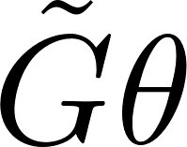
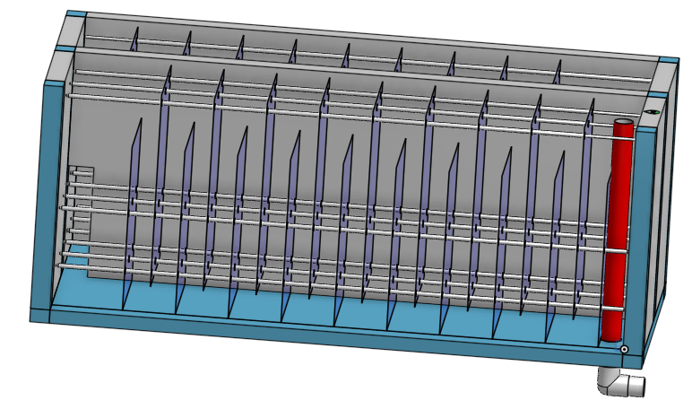
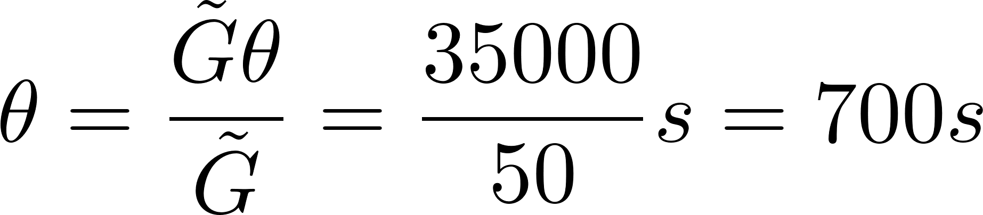
Estimar el volumen de un floculador según el numero de colisiones que quiere
- Gradiente de velocidad es la taza de deformación del agua
- Si multiplicamos por el tiempo de retención tengamos la deformación total del agua
Usamos 35,000 para .
El numero de colisiones entre partículas es proporcional al deformación total y por eso es un parámetro clave del diseño
Confirmar en Onshape
Notes:
Residence time is independent of temperature

Slide 39
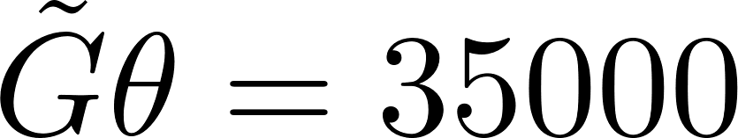
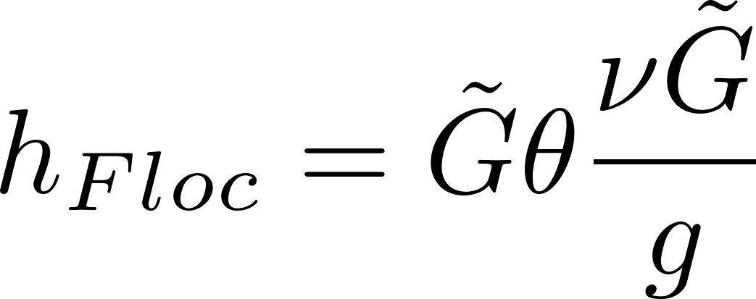
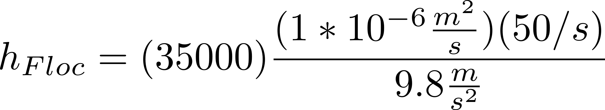
Pérdida de carga por el floculador
La pérdida de carga que se necesita para alcanzar la meta de aumenta a medida que disminuye la temperatura (efecto de la viscosidad) Se necesita mas energía para deformar el fluido cuando el agua es fría
Notes:
Head loss increases as temperature decreases
Perdida de carga aumenta cuando la temperature baja

Slide 40
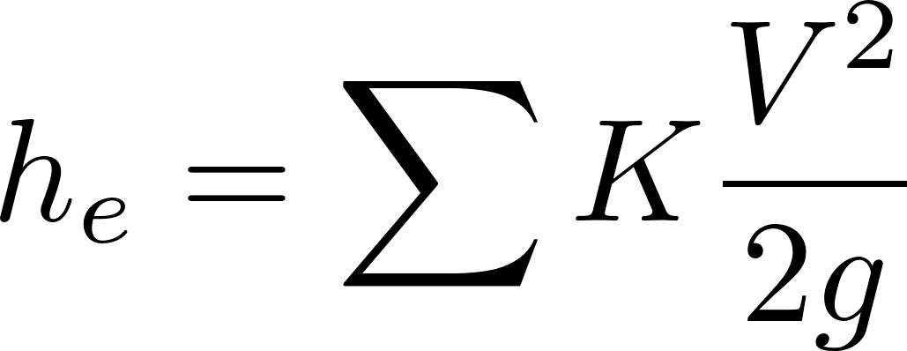
La diferencia entre disenar y operar
Si estoy diseñando un Floculador para una temperatura más fría voy a aumentar la perdida de carga para asegurar que alcanzamos la deformación requerida
Si ya tengo un floculador hecha y estoy operándolo y si la temperatura baja la perdida de carga
Va a aumentar
Va a seguir igual
velocidad
Perdida de carga
Coeficiente de perdidas menores

Slide 41
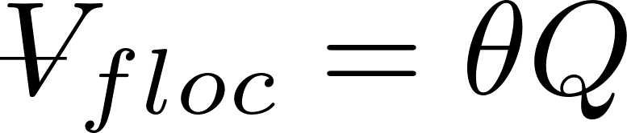
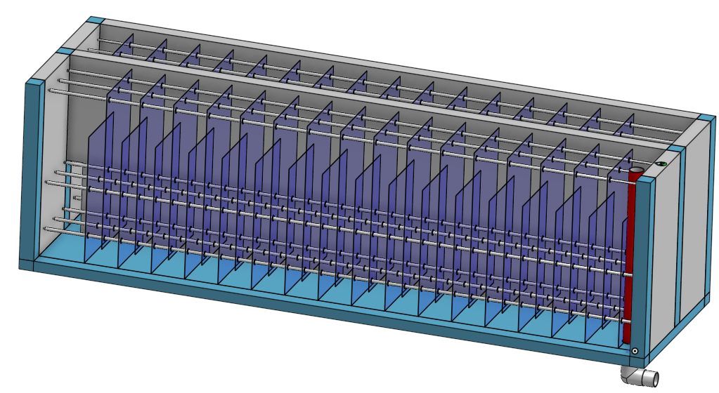
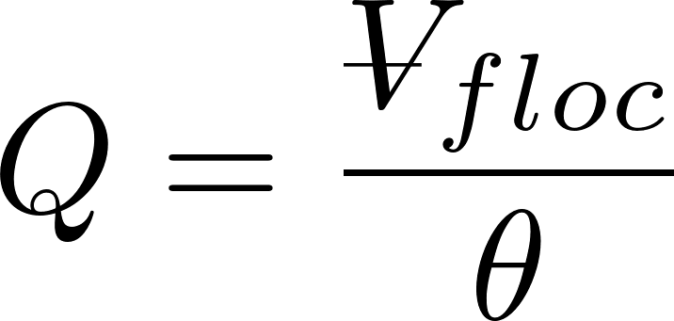
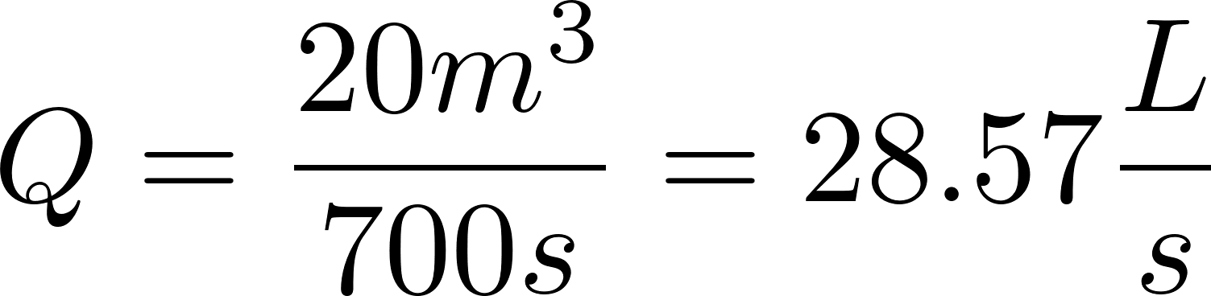
El Volume de Floculador es 20 m³. ¿Cuál es el caudal máximo?
Confirmar en Onshape
Notes:
28.57 L/s

Slide 42
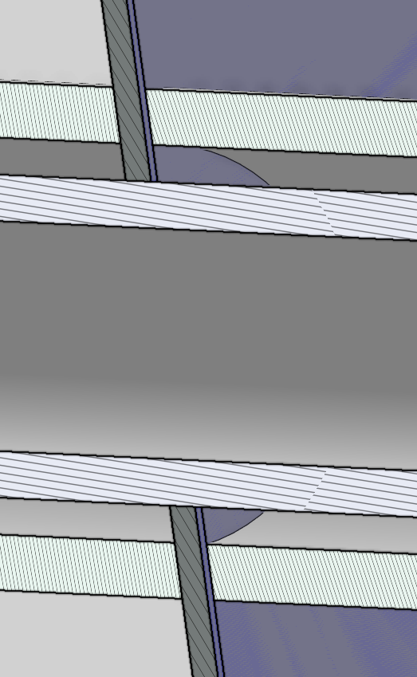
Mejoras para los floculadores
Grietas empezando de los agujeros
Usar sierra de Corona con buena fila y solamente perforar algunos pocos laminas a la vez para evitar sobrecalentamiento del policarbonato
Usar arandela para reforzar el policarbonato

Slide 43
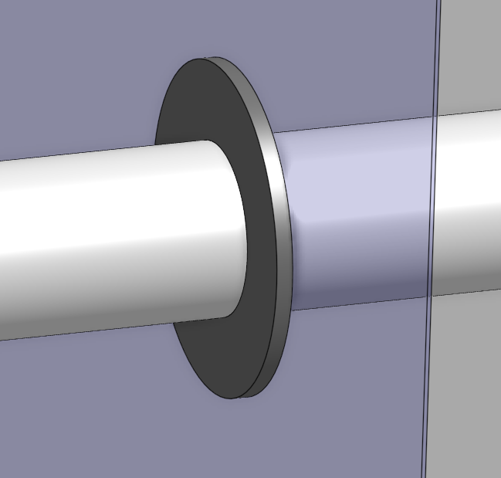
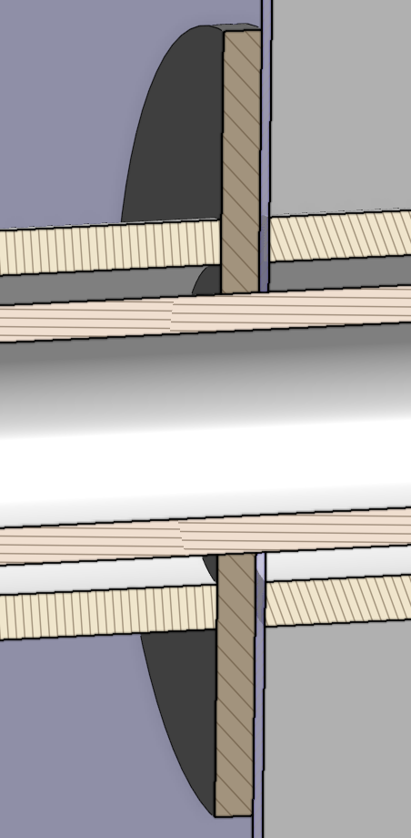
Arandela para evitar que la lámina de policarbonato se rompa
Arandela (tal vez de PVC)
Puesto en el lado de la lamina de policarbonato aguas arriba

Slide 44
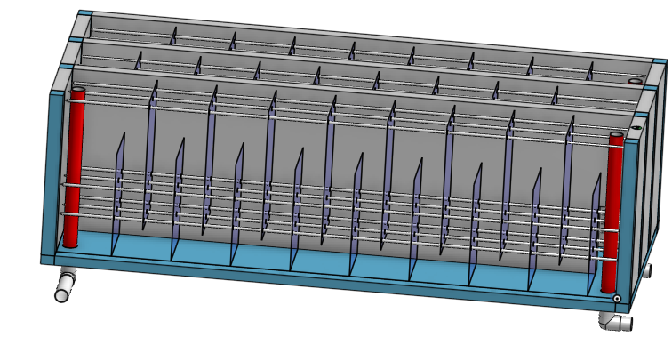
Agrega un desagüe aguas arriba en el primer canal para quitar el lodo mas fácil
La mayoría del lodo acumula cerca a la entrada del floculador

Slide 45
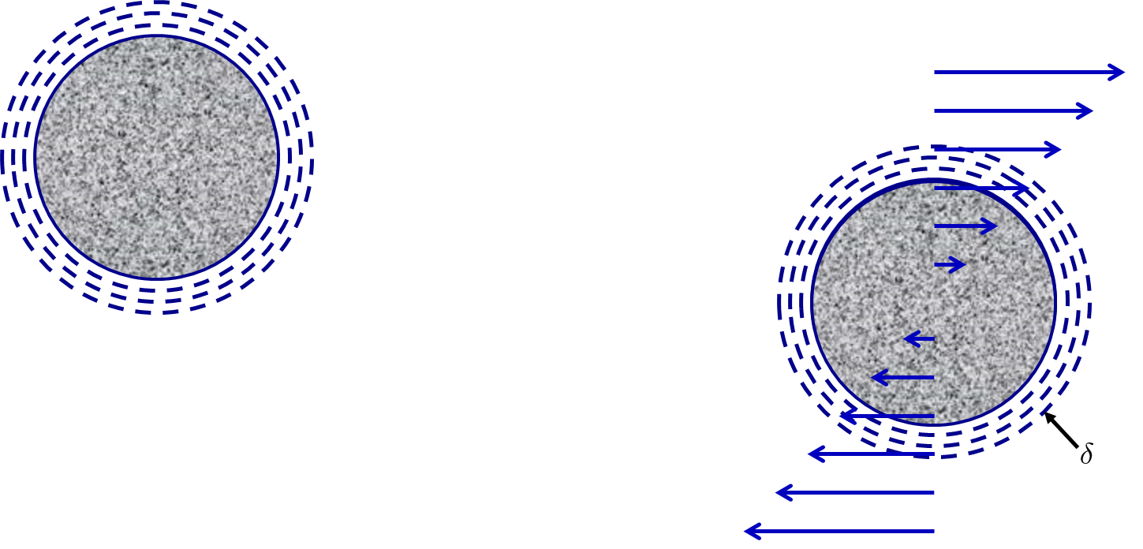
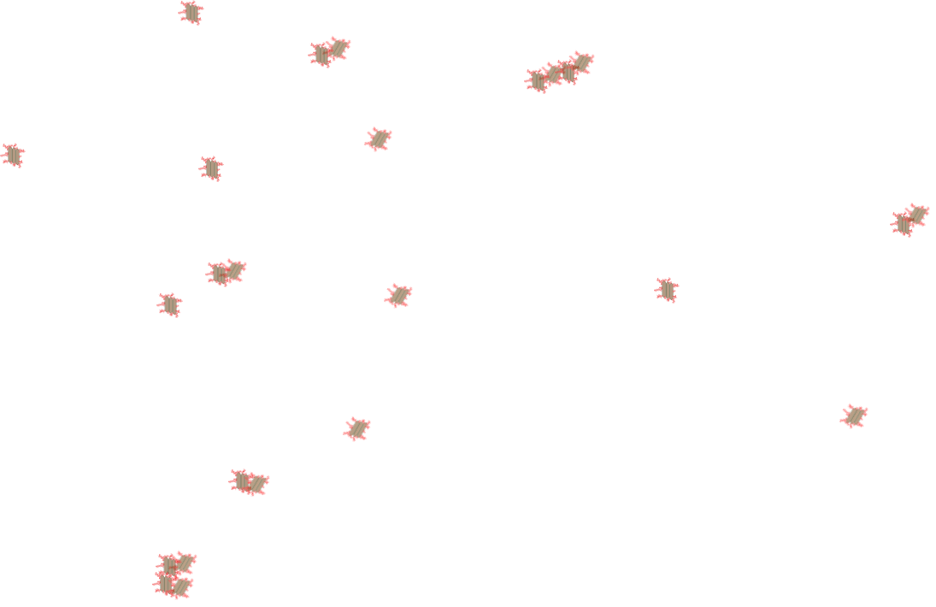
Conclusiones de floculación
¡Nuestro objetivo es reducir la concentración de las partículas primarias no floculadas! Solo partículas de tamaño similar pueden colisionar y unirse en la floculación. Es difícil flocular las ultimas partículas primarias porque el tiempo entre colisiones aumenta a medida que disminuye el número de partículas primarias. El gradiente de velocidad limita el tamaño de los flóculos
Notes:
Ha! We can’t design a flocculator without thinking about the sedimentation tank. And maybe someday we will be able to optimize both.

Slide 46
Preguntas en parejas
¿Por qué dos partículas de diferentes tamaños no pueden chocar en un flujo de corte? ¿Por qué las partículas de arcilla no se adhieren entre sí cuando se agrega una pequeña cantidad de coagulante a un agua cruda que también tiene materia orgánica disuelta? ¿Qué limita el tamaño de los flóculos que salen del floculador?
Notes:
Have each team

Slide 47
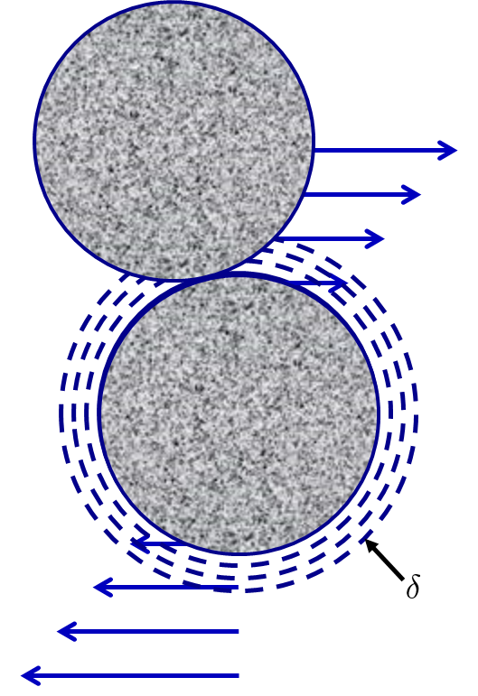
Vista previa: Idea central para 3 procesos de tratamiento de agua
En una gradiente de velocidad, solo partículas de tamaño similar pueden colisionar. En los filtros de flóculos, las partículas pequeñas fluyen a través de flóculos grandes donde pueden chocar con partículas pequeñas al dentro del floculo. Los filtros de arena capturan flóculos grandes que luego capturan partículas pequeñas
Notes:
How do we know charge neutralization doesn’t explain flocculation
Floc aggregation begins even with very small dosages of coagulant long before the surface charge is neutralized
No transition in flocculation performance as the coagulant dose is gradually varied over a very wide range
No evidence of charge reversal causing deterioration in performance
A single physics-based model describes the full range of flocculation from low to high coagulant dosages
Coagulant nanoparticles are so large that they easily extend through the double layer and hence can directly bridge between two negatively charged particles
No one has been able to develop equations describing the role of charge neutralization
Confusion in the literature about whether WTPs use charge neutralization or sweep floc. No quantification of how you would know which hypothesized mechanism is operative

Slide 48
Demostración de Onshape
Demostración de la tabla de variables
¿Qué sucede si la temperatura mínima del diseño es más fría? Explícalo en base de la teoría.
Si el caudal aumenta, ¿qué sucede con el coeficiente de pérdida menor? Explícalo en base de la teoría.
Que determina el nivel de agua en el Floculador?
¿ Si el fuente tiene mucha materia orgánica disuelta, que cambio debe hacer en el diseño? ¿Que son los resultados de este cambio?
Notes:
Minor loss coefficient increases as flow increases because the H/S ratio decreases.

